Slide 1
Образовательная игра для детей
Журавлёва Ксения Андреевна РИ-190018,
Ярцева Виктория Петровна РИ-190019,
Ахременко Игорь Игоревич РИ-190019,
Рогальникова Любовь Алексеевна РИ-190019

Slide 2
Проблема

Slide 3
Проблема

Slide 4
Проблема

Slide 5
Цель проекта

Slide 6
Задачи
1
Проанализировать рынок игр
Изучить технологии создания проектов на данной платформе, выбрать оптимальный язык программирования и среду разработки
2
3
3
Создание макета приложения

Slide 7
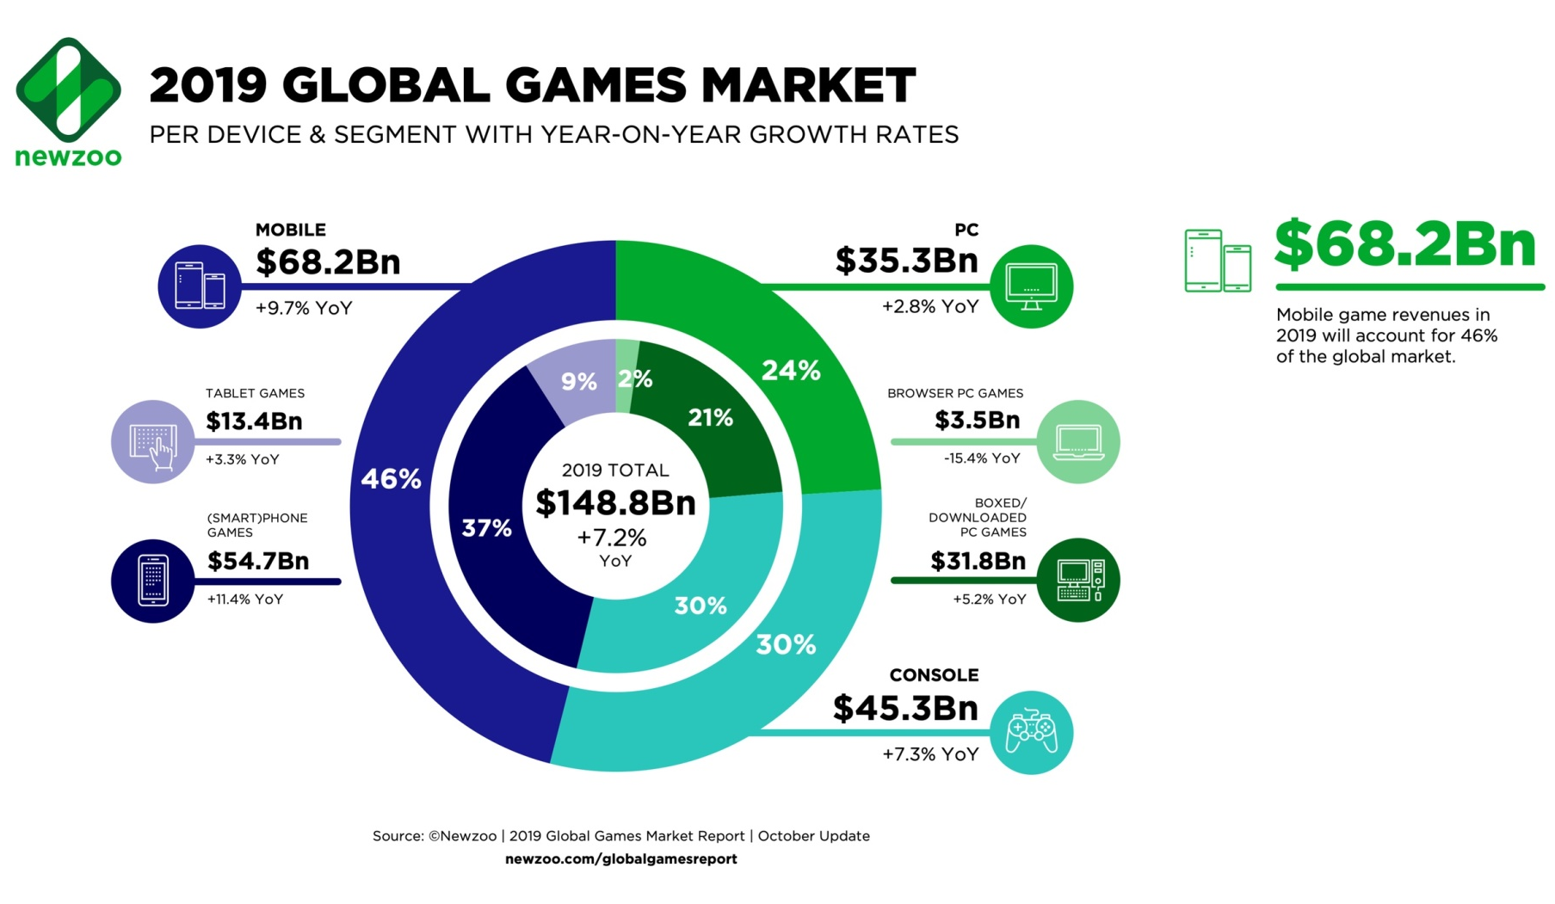
Анализ рынка

Slide 8
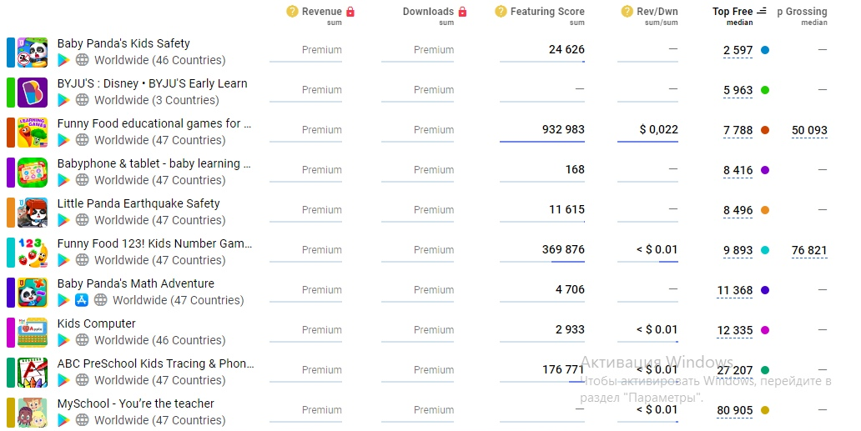
Конкуренты

Slide 9
Технологии

Slide 10
Дизайн-макеты

Slide 11
Дизайн-макеты

Slide 12
Дизайн-макеты

Slide 13
Дизайн-макеты

Slide 14
Дизайн-макеты

Slide 15
Выполненные задачи
1
Проведен анализ приложений-конкурентов
Изучены технологии, на которых был выполнен проект
2
3
3
Итогом нашей работы стал прототип сайта

Slide 16
Спасибо за внимание

